Slide 1
赤星椿象D.F.在哪裡
成員:六年忠班張恩慈。
六年愛班袁紹華。

Slide 2
報告大綱
1.研究動機與對象
2.研究子題
3.研究過程
4.結論
5.參考文獻

Slide 3
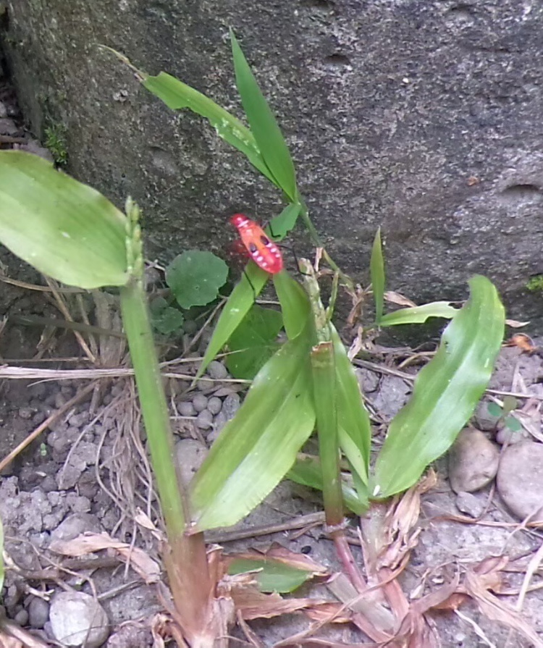
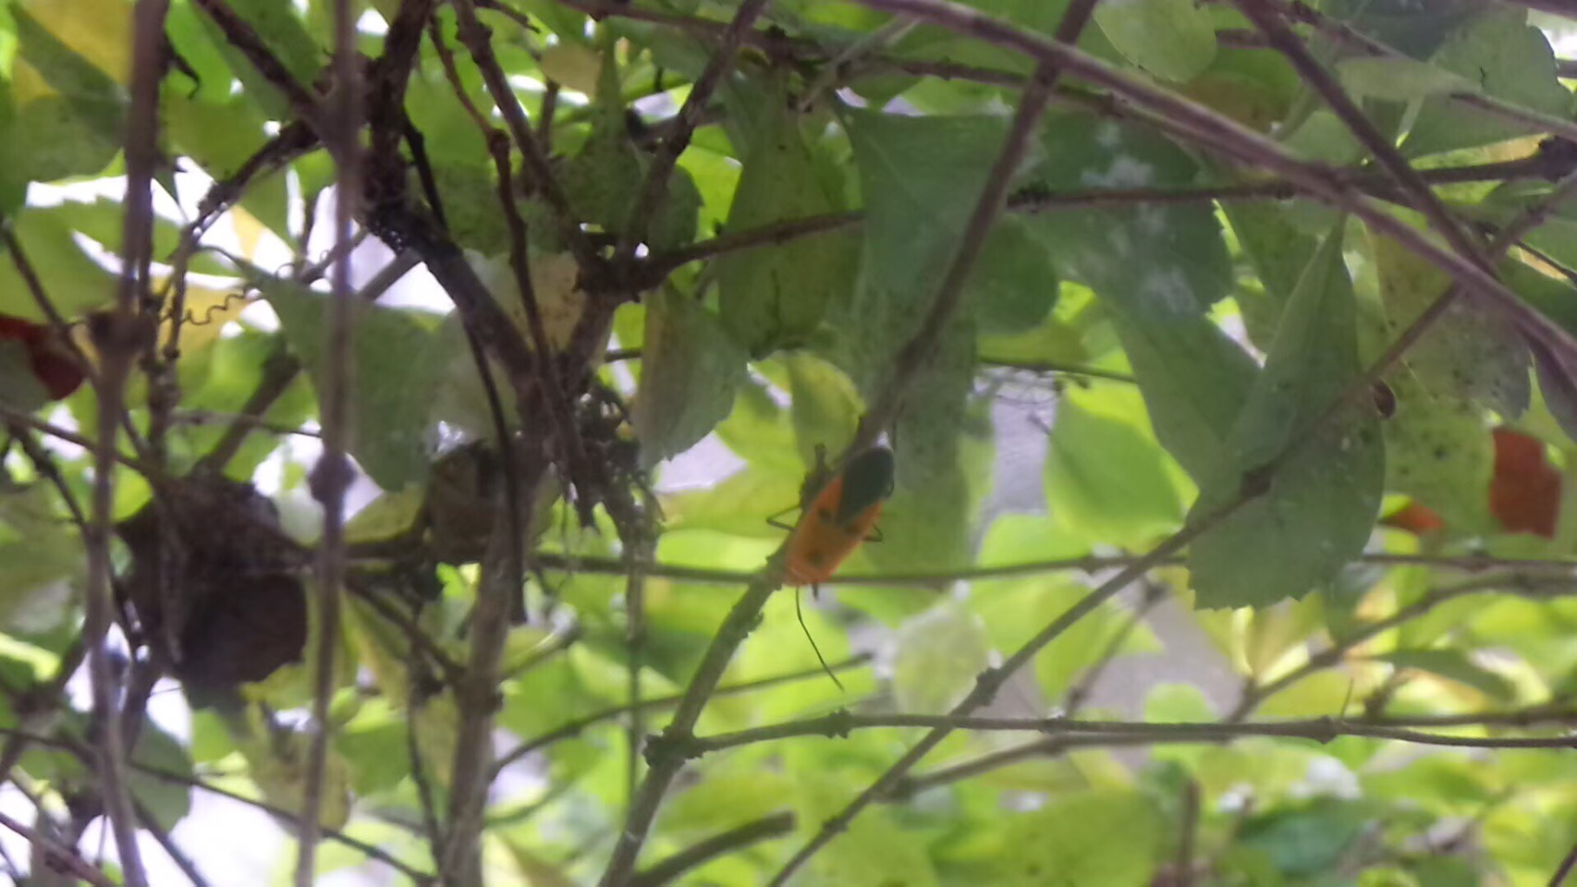
研究動機與對象
研究動機:我們發現的昆蟲種類，最多的是椿象種類中的赤星椿象。所以透過實驗找出赤星椿象為何喜歡分佈在某些特定的樹種上和其他可能原因。
赤星椿象
若蟲
成蟲

Slide 4
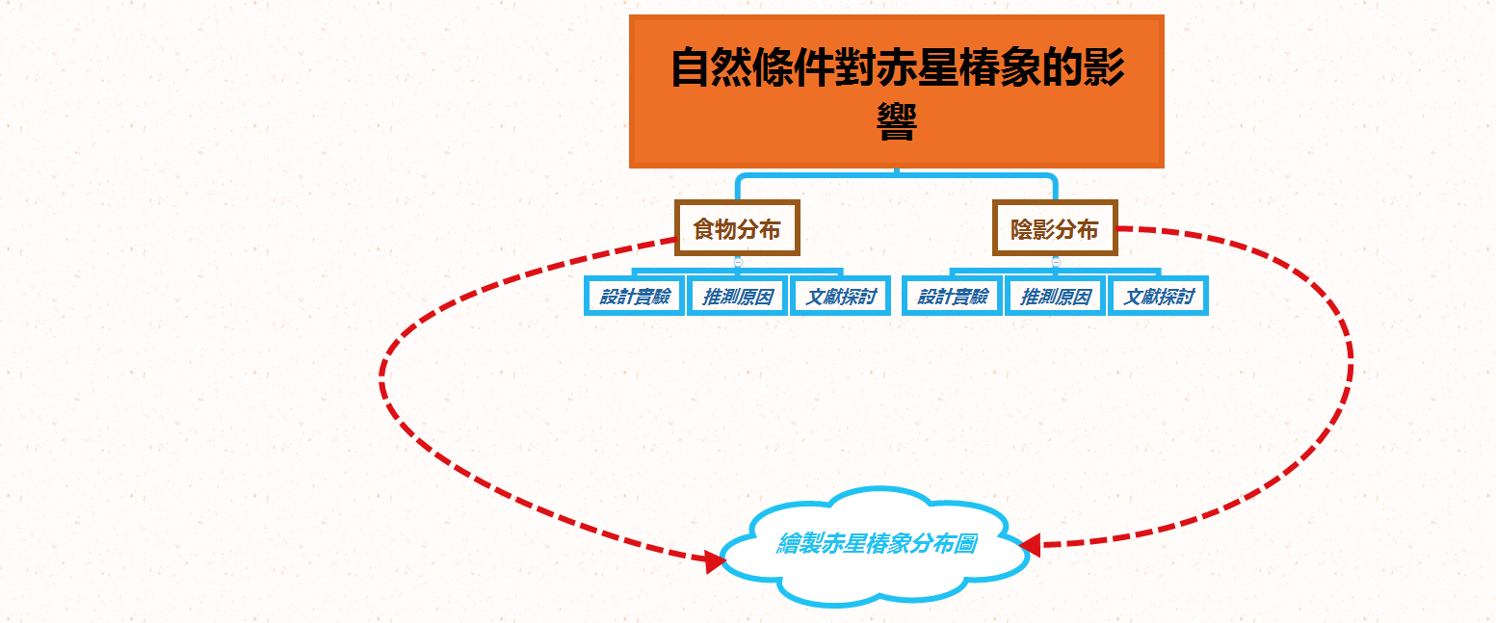
研究架構

Slide 5
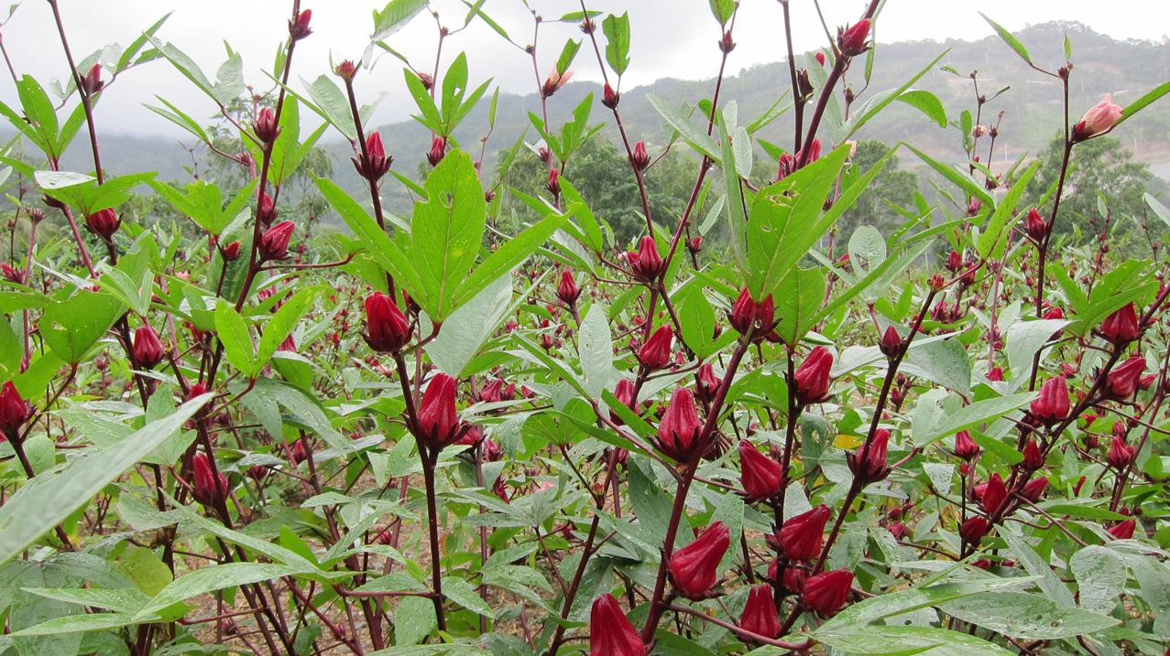
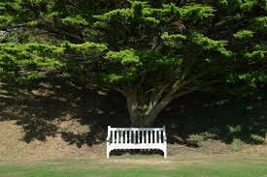
研究子題
一.食物分布對赤星椿象分布的影響 二.陰影分布對赤星椿象分布的影響

Slide 6
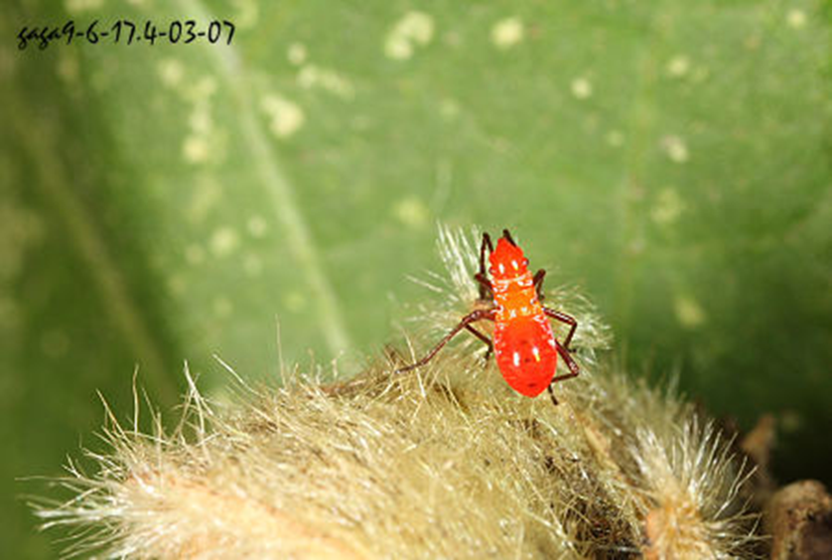
赤星椿象基本資料
學名：Dysdercus cingulatus Fabricius, 1775
分布地區：平地至低海拔山區
食物：常見是在錦葵科植物上，吸食果食或莖葉的汁液為食。例如：洛神花等植物。

Slide 7
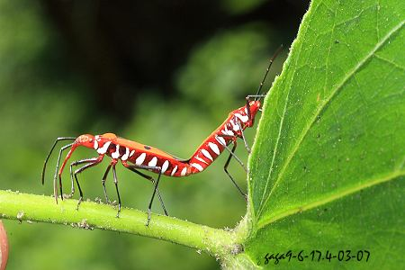
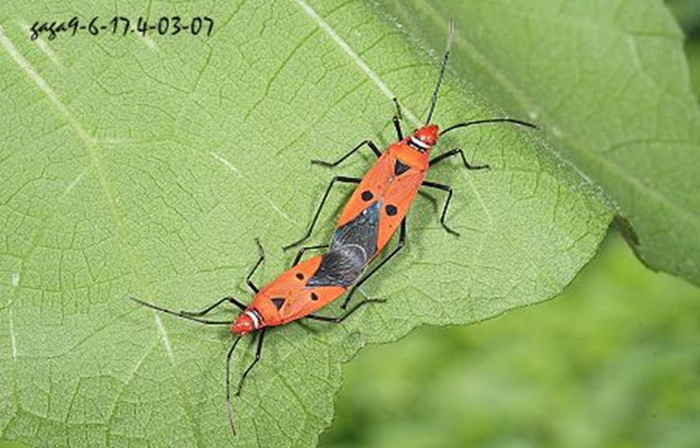
赤星椿象是什麼
特徵：頭部及前胸背板橙紅色，頸部有一條橫向的白色斑紋，小楯板黑色， 上翅中央內側各有一顆黑色圓斑，腹面具有白色對比的橫紋。

Slide 8
研究歷程
實驗子題一: 食物分布對椿象分布的影響。
實驗目的:
透過觀察樹木分布和椿象分布，找出樹種和椿 象的關係。
實驗設計:
藉由繪製兩種圖像化熱點圖（樹木分布、椿象分布）來發現兩者分布的關係，並研究。

Slide 9
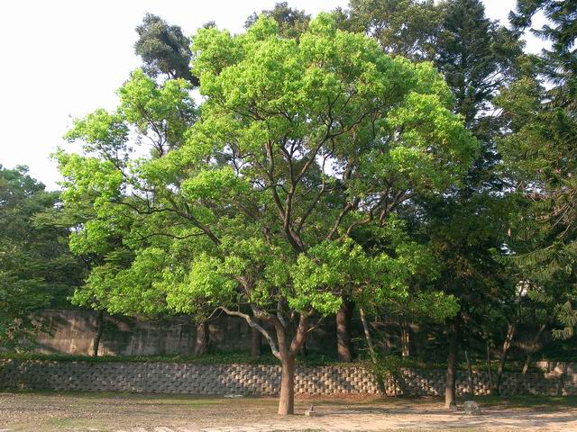
研究歷程
實驗結果 赤星椿象大多分布於左側圍牆的樟樹上。
樟樹並非錦葵科植物，但有許多赤星椿象。
我們判斷因為校園中的錦葵科植物數量
鮮少，因此赤星椿象多分布於樟樹上。

Slide 10
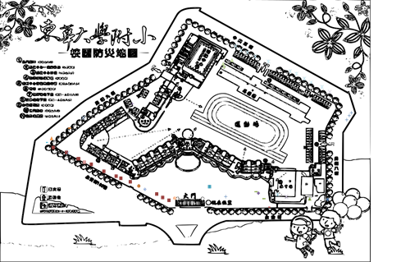


樹種分布圖

Slide 11
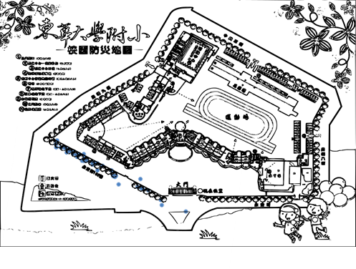
赤星椿象分布圖

Slide 12
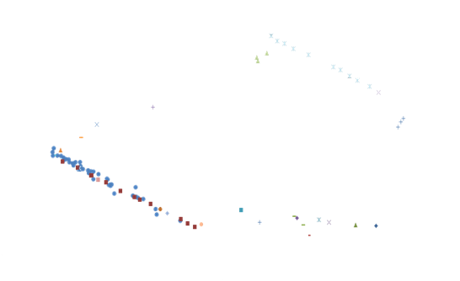
樹種、椿象重疊分布圖

Slide 13
研究歷程
實驗子題二： 陰影分布對椿象分布的影響。
實驗目的：
觀察陰影和椿象的分布，探討學校中陰影分布和椿象分布的關聯。
實驗設計：
赤星椿象多分布於樟樹，繪製陰影分布和椿象分 布的圖像化熱點圖，找出陰影和椿象分布的關聯。

Slide 14
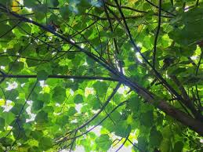
研究歷程
討論與發現
發現，椿象大多集中在樹蔭下及牆角，判斷赤星椿象會迴避陽光。
我們判斷，赤星椿象聚集在樟樹上是因為，樟樹是一直排位於學校西北邊的，而夏季時太陽是東北東升起，西北西落下，所以我們判斷因為校園西北邊日照時數較
短，因此可讓赤星椿象躲避陽
光。

Slide 15
結論
1.由於赤星椿象都分布於樹蔭下及牆角，因此我們判斷赤星椿象不喜歡陽光，所以會躲在日照時數較短之處。
2.我們從「樹種分布對椿象分布的影響」實驗子題中，瞭解赤星椿象大多分布於樟樹周圍，並發現赤星椿象不一定匯聚即在食物來 源(錦葵科植物)周圍。

Slide 16
參考文獻
(一)赤星椿象_百度百科
https://bkso.baidu.com/item/%E8%B5%A4%E6%98%9F%E6%A4%BF%E 8%B1%A1
(二)〈南部〉紅星椿象大增專家︰無危害人體案例
https://news.ltn.com.tw/news/local/paper/785275
(三)請問椿象該怎麼防治?
https://tw.answers.yahoo.com/question/index?qid=20090814000010KK11 886
(四)3 种方法来用自然方法驱除椿象
- wikiHow https://zh.wikihow.com/%E7%94%A8%E8%87%AA%E7%84%B6%E6%96 %B9%E6%B3%95%E9%A9%B1%E9%99%A4%E6%A4%BF%E8%B1%A 1
(五)赤星椿象@ 雄子自然筆記 2 :: 隨意窩 Xuite 日誌
https://blog.xuite.net/r0123401234/twblog/119959067- %E8%B5%A4%E6%98%9F%E6%A4%BF%E8%B1%A1
(六)它不是荔枝椿象！紅姬緣椿象無害免驚
https://newtalk.tw/news/view/2018-04-09/120234
(七)半翅目-赤星椿象@ 烈嶼觀察筆記:: 痞客邦::
https://taconet.pixnet.net/blog/post/35352551- %E5%8D%8A%E7%BF%85%E7%9B%AE- %E8%B5%A4%E6%98%9F%E6%A4%BF%E8%B1%A1
(八)老劉的聊天室赤星椿象
https://lwc737.pixnet.net/blog/post/262077179- %E8%B5%A4%E6%98%9F%E6%A4%BF%E8%B1%A1
(九)姬赤星椿象@嚴尚文的魚拓藝術與攝影- nidBox 親子盒子
https://sowells.nidbox.com/diary/read/8224481
(十)赤星椿象@ 涓涓流水:: 痞客邦:: https://jj3399.pixnet.net/blog/post/292663532- %E8%B5%A4%E6%98%9F%E6%A4%BF%E8%B1%A1

Slide 17
(十一)發現台灣之美再美都是曾經.再好都是往事 https://taiwanking68.pixnet.net/blog/post/459564898%E8%B5%A4%E6%98%9F%E6%A4%BF%E8%B1%A1
(十二) 赤星椿象 Dysdercuscingulatus (Fabricius, 1775 )
http://gaga.biodiv.tw/new23/9402/17.htm
(十三)中時電子報
https://www.chinatimes.com/realtimenews/20190531001637- 260405?chdtv
(十四) 科博電子報
http://web2.nmns.edu.tw/PubLib/epaper/2015/775-index.htm
(十五) ※赤星椿象※ @ Jane 的生活塗鴉:: 隨意窩 Xuite 日誌
https://blog.xuite.net/misa26tw/wretch/147532760-※赤星椿象※
(十六) 知識統計 - 農業知識入口網-農業知識家
kmweb.coa.gov.tw/knowledge/knowledge_cp.aspx?ArticleId=1248826 .
(十七) 紅蝽科- 維基百科，自由的百科全書
- Wikipedia https://zh.wikipedia.org/wiki/%E7%BA%A2%E8%9D%BD%E7%A7%91
(十八) 教育百科
https://pedia.cloud.edu.tw/Entry/Detail/?title=%E9%9B%A2%E6%96%91 %E6%A3%89%E7%B4%85%E8%9D%BD
(十九) Dysdercus cingulatus 離斑棉紅蝽
http://digimuse.nmns.edu.tw/Demo_2011/NewModule.aspx?ObjectId=0b0 0000181e34137&ParentID=0b00000181e34137&Type=&Part=&Domain =az&Field=i0&Language=CHI
(二十) 花蓮市區公園爆「蟲蟲危機」 紅星椿象讓人頭皮發麻| 基宜花東| 地方 | 聯合 ... https://udn.com/news/story/7328/3845011

Slide 18

謝謝大家

